Slide 1




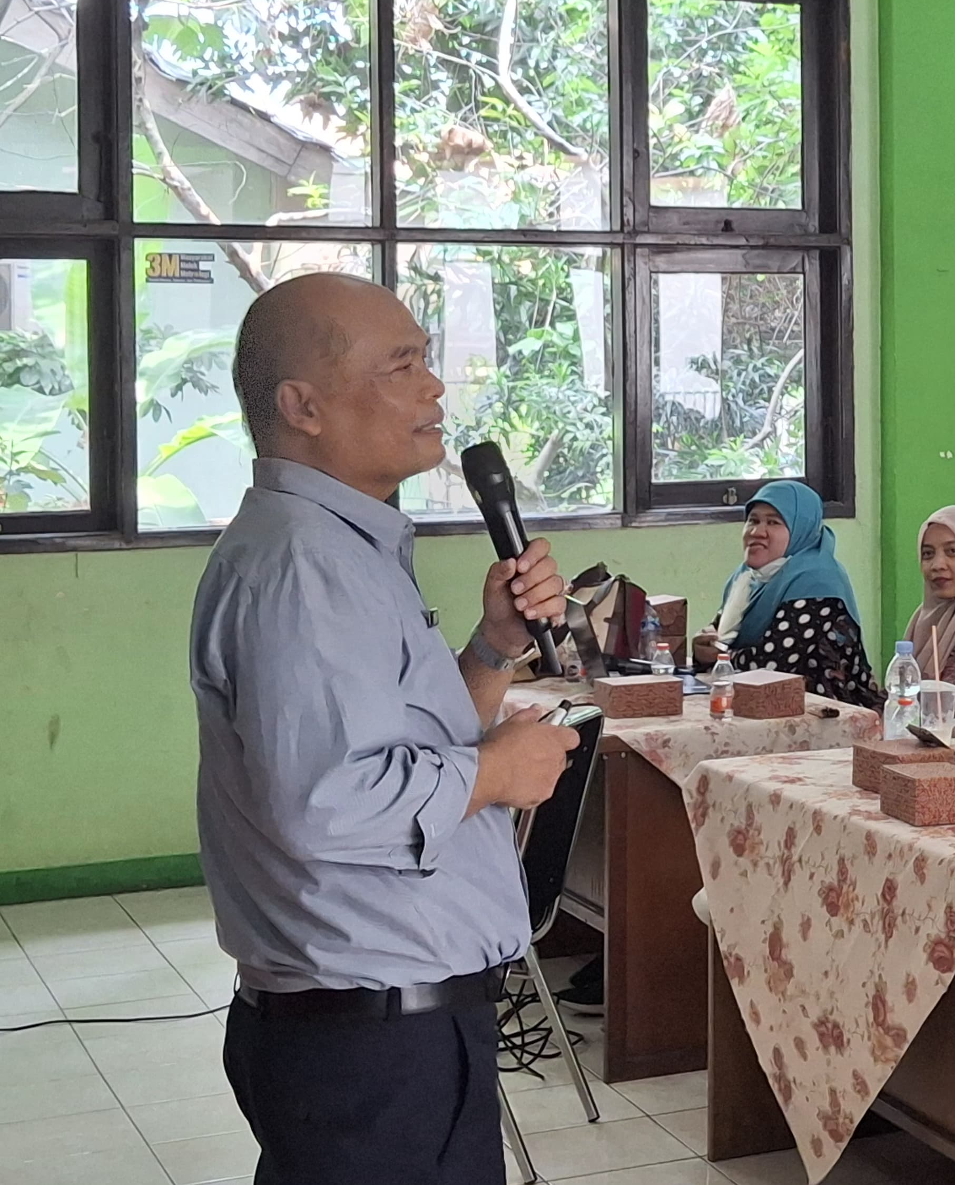

Presentation 2023
PENILAIAN ANGKA KREDIT
PENYULUH PERTANIAN
KATEGORI KEAHLIAN
Disampaikan dalam Kegiatan:
Pelatihan Dasar Fungsional Penyuluh Pertanian Ahli
di BBPP Lembang, 07 - 28 November 2024

Slide 2
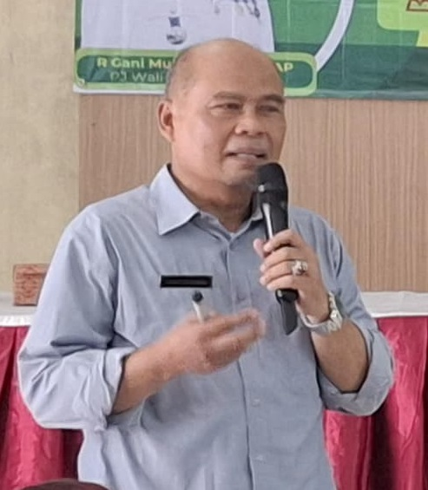
Sampurasun……..
ODIK SETIA SUKMANA, S.P., M.P
PENYULUH PERTANIAN AHLI UTAMA
DINAS TANAMAN PANGAN DAN HORTIKULTURA
PROVINSI JAWA BARAT
Golongan/Ruang : Pembina Utama Madya / IV.d
Pendidikan terakhir : S2 Pertanian, Universitas Siliwangi Th. 2009
Bekerja Sebagai Penyuluh Pertanian dari tahun 1984 -sekarang
Alamat Kantor : Jl. Surapati No. 71 Bandung
Alamat Rumah : KP. Desakidul Desa Cibeber Kec. Manonjaya
Kab. Tasikmalaya
No. HP : 085115302819
Email : odiksukmana@gmail.com

Slide 3

TUJUAN PEMBELAJARAN
01
Peserta memahami pentingnya Angka Kredit bagi Pejabat Fungsional
02
Peserta memahami mekanisme penilaian Angka Kredit
Peserta memahami Indikator kompetensi dan Indikator Kinerja Jabatan
03

Slide 4

DEFINISI ANGKA KREDIT
ANGKA KREDIT :
Nilai Kuantitatif dari hasil kerja pejabat fungsional
ANGKA KREDIT KUMULATIF :
Akumulasi nilai angka kredit yang harus dicapai oleh Pejabat Fungsional sebagai salah satu syarat kenaikan pangkat dan jabatan bagi Pejabat Fungsional
KOEFISIEN ANGKA KREDIT :
Target Angka Kredit minimal yang harus dipenuhi setiap tahun pada setiap jenjang jabatan

Slide 5





PEJABAT FUNGSIONAL
PANGKAT DAN JABATAN
PENYULUH PERTANIAN
HASIL KINERJA = ANGKA KREDIT
JENJANG KARIR PROFESONAL

Slide 6
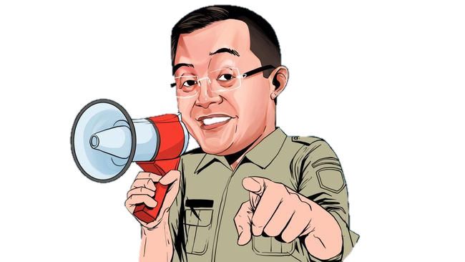
“Azas keadilan dapat diterapkan, penyuluh yang kreatif, inovatif akan menghasilkan kinerja yang jauh lebih baik dan meraih jabatan lebih cepat dari pada penyuluh yang apatis, bekerja seadanya”

Slide 7



DASAR HUKUM
Permenpan RB
No 01 Tahun 2023
Tentang Jabatan Fungsional
PerkaBKN No. 03 Tahun 2023
Permentan
No 09 Tahun 2023
Tentang Angka Kredit, Kenaikan Pangkat dan Jenjang Jabatan Fungsional
SE. KaBKN
No 09 Tahun 2024 Tentang Penjelasan Tambahan Terkait Pelaksanaan PerkaBKN No. 03 Tahun 2023
Kepmenpan RB
No.13 Tahun 2024
Tentang Standar Kompetensi JF PP
Tentang Petunjuk Teknis Jabatan Fungsional Penyuluh Pertanian

Slide 8

Presentation 2023
PENETAPAN ANGKA KREDIT
1
Pengangkatan Pertama :
Ahli Pertama
Ahli Muda
Terampil
2
Perpindahan dar Jabatan lain :
Dalam kelompok Jabatan Fungsional (satu/lintas rumpun/klasifikasi Jabatan) Pasal 19 Peremenpan RB 01/2023
Antar Jabatan (antar JF, JA, JPT) Pasal 21 Permenpan RB 01/2023
3
Penyesuaian (Pasal 23 Permenpan RB 01/2023):
4
Promosi (Pasal 26-29 Permenpan RB 01/2023):

Slide 9
Presentation 2023
ANGKA KREDIT
1
Terintegrasi dengan SKP
Ditetapkan oleh pejabat penilai kinerja
Kelebihan angka kredit dapat diperhitungkan apabila masih dalam jenjang jabatan yang sama
Kelebihan agka kredit, tidak diperhitungkan dalam jenjang jabatan yang lebih tinggi
2
3
4

Slide 10
A. ANGKA KREDIT JF PENYULUH PERTANIAN
1
Kategori | Jenjang Jabatan | Pangkat | Koefisien AK Tahunan | AK Kumulatif Minimal Kenaikan
 |  |  |  | Pangkat | Jabatan
Keahlian | Ahli Pertama | III/a – III/b | 12,5 | 50 | 100
 | Ahli Muda | III/c – III/d | 25 | 100 | 200
 | AhliMadya | IV/a – IV/b – IV/c | 37,5 | 150 | 450
 | Ahli Utama | IV/d – IV/e | 50 | 200 | -
2
3
4

Slide 11
B. KONVERSI PREDIKAT KINERJA TAHUNAN MENJADI ANGKA KREDIT TAHUNAN KATEGORI KEAHLIAN
1
Jenjang Jabatan | Koefisien AK per tahun | Sangat Baik | Baik | Butuh Perbaikan | Kurang | Sangat Kurang
 |  | 150 % | 100 % | 75 % | 50 % | 25 %
Ahli Pertama | 12,5 | 18,75 | 12,5 | 9,38 | 6,25 | 3,13
Ahli Muda | 25 | 37,5 | 25 | 18,75 | 12,5 | 6,25
AhliMadya | 37,5 | 56,25 | 37,5 | 28,13 | 18,75 | 9,375
Ahli Utama | 50 | 75 | 50 | 37,5 | 25 | 12,5
2
3
4

Slide 12
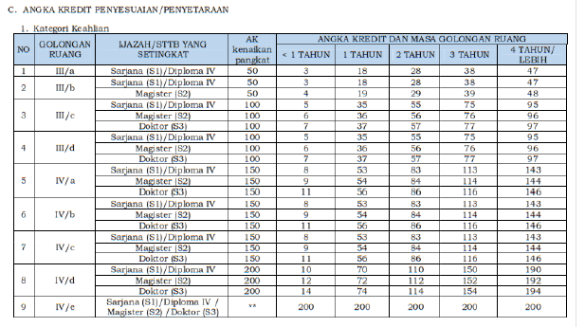
1
2
3
4

Slide 13

STANDAR KOMPETENSI JABATAN FUNGSIONAL PENYULUH PERTANIAN KEAHLIAN
(Kepmenpan-RB No. SKJ.13 Tahun 2024)

Slide 14

PP Ahli Pertama
Kompetensi | Level | Deskripsi | Indikator Kompetensi
A. Manajerial
1. Integritas | 2 | Mampu mengingatkan, mengajak rekan kerja untuk bertindak sesuai nilai, norma, dan etika organisasi | Mengingatkan rekan kerja untuk bertindak sesuai dengan nilai, norma, dan etika organisasi dalam segala situasi dan kondisi; Mengajak orang lain untuk bertindak sesuai etika dan kode etik. Menerapkan norma- norma secara konsisten dalam setiap situasi, pada unit kerja terkecil/ kelompok kerjanya; Memberikan informasi yang dapat dipercaya sesuai dengan etika organisasi.

Slide 15
2. Kerjasama | 2 | Menumbuhkan tim kerja yang partisipatif dan efektif | Membantu orang lain dalam menyelesaikan tugas-tugas mereka untuk mendukung sasaran tim; Berbagi informasi yang relevan atau bermanfaat pada anggotatim; mempertimbangkan masukan dan keahlian anggota dalam tim/kelompok kerja serta bersedia untuk belajar dari orang lain; Membangun komitmen yang tinggi untuk menyelesaikan tugas tim.
3. Komunikasi | 2 | Aktif menjalankan komunikasi secara formal dan informal; Bersedia mendengarkan orang lain, meng interpretasi kan pesan dengan respon yang sesuai, mampu menyusun materi presentasi, pidato,naskah, laporan, dll | Menggunakan gaya komunikasi informal untuk meningkatkan hubungan profesional; Mendengarkan pihak lain secara aktif; menangkap dan menginterpretasikan pesan-pesan dari orang lain, serta memberikan respon yang sesuai; Membuat materi presentasi, pidato, draft naskah, laporan dll sesuai arahan pimpinan.

Slide 16
4. Orientasi pada Hasil | 2 | Berupaya meningkatkan hasil kerja pribadi yang lebih tinggi dari standar yang ditetapkan, mencari , mencoba metode alternatif untuk peningkatan kinerja | Menetapkan dan berupaya mencapai standar kerja pribadi yang lebih tinggi dari standar kerja yang ditetapkan organisasi; Mencari, mencoba metode kerja alternatif untuk meningkatkan hasil kerjanya; Memberi contoh kepada orang-orang di unit kerjanya untuk mencoba menerapkan metode kerja yang lebih efektif yang sudah dilakukannya.

Slide 17
5. Pelayanan Publik | 2 | Mampu mensupervisi/ mengawasi/ menyelia dan menjelaskan proses pelaksanaan tugas-tugas pemerintahan/ pelayanan publik secara transparan | Menunjukan sikap yakin dalam mengerjakan tugas- tugas pemerintahan / pelayanan publik, mampu menyelia dan menjelaskan secara obyektif bila ada yang mempertanyakan kebijakan yang diambil; Secara aktif mencari informasi untuk mengenali kebutuhan Pemangku kepentingan agar dapat menjalankan pelaksanaan tugas pemerintahan, pembangunan dan pelayanan publik secara cepat dan tanggap Mampu mengenali dan memanfaatkan kebiasaan, tata cara, situasi tertentu sehingga apa yang disampaikan menjadi perhatian pemangku kepentingan dalam hal penyelesaian tugas -tugas pemerintahan, pembangunandan pelayanan publik

Slide 18
6. Pengembangan Diri dan Orang Lain | 2 | Meningkatkan kemampuan bawahan dengan memberikan contoh dan penjelasan cara melaksanakan suatu pekerjaan | Meningkatkan kemampuan bawahan dengan memberikan contoh, instruksi, penjelasan dan petunjuk praktis yang jelas kepada bawahan dalam menyelesaikan suatu pekerjaan; Membantu bawahan untuk mempelajari proses, program atau sistem baru; Menggunakan metode lain untuk meyakinkan bahwa orang lain telah memahami penjelasan atau pengarahan

Slide 19
7. Mengelola Perubahan | 2 | Proaktif beradaptasi mengikuti perubahan | Menyesuaikan cara kerja lama dengan menerapkan metode/ proses baru selaras dengan ketentuan yang berlaku tanpa arahan orang lain; Mengembangkan kemampuan diri untuk menghadapi perubahan; Cepat dan tanggap dalam menerima perubahan.
8. Pengambilan Keputusan | 2 | Menganalisis masalah secara mendalam | Melakukan analisis secara mendalam terhadap informasi yang tersedia dalam upaya mencari solusi; Mempertimbangkan berbagai alternatif yang ada sebelum membuat kesimpulan; Membuat keputusan operasional berdasarkan kesimpulan dari berbagai sumber informasi sesuai dengan pedoman yang ada.

Slide 20
B. SOSIAL KULTURAL
9. Perekat Bangsa | 2 | Aktif mengembangkan sikap saling menghargai, menekankan persamaan dan persatuan | Menampilkan sikap dan perilaku yang peduli akan nilai-nilai keberagaman dan menghargai perbedaan; Membangun hubungan baik antar individu dalam organisasi,mitra kerja,pemangku kepentingan; Bersikap tenang, mampu mengendalikan emosi, kemarahan dan frustasi dalam menghadapi pertentangan yang ditimbulkan oleh perbedaan latar belakang, agama/ kepercayaan, suku, jender, sosial ekonomi, preferensi politik di lingkungan unit kerjanya.

Slide 21
C. Teknis
Kompetensi :Level: Deskripsi : Indikator
1. Penyusunan model data potensi wilayah | 3 | Mampu menyelenggaraka n penyusunan model data potensi wilayah | Mampu mendesain instrumen identifikasi, mengumpulkan, mengolah dan menganalisis penyusunan model data potensi wilayah Mampu mensosialisasikan dan memberikan bimbingan/mentorin g kepada pegawai di lingkungannya dalam melaksanakan penyusunan model data potensi wilayah Mampu memecahkan masalah teknis dan operasional serta mengambil keputusan dalam pelaksanaan penyusunan model data potensi wilayah

Slide 22
2. PenyusunanPrograma Penyuluhan Pertanian | 2 | Mampu melaksanakan penyusunan programa Penyuluhan Pertanian sesuai pedoman kerja dan petunjuk teknis | Mampu melaksanakan identifikasi, pengumpulan dan pengolahan data/informasi terkait penyusunan programa Penyuluhan Pertanian Mampu menyajikan, dan memanfaatkan data/informasi terkait penyusunan programa Penyuluhan Pertanian Mampu menjelaskan secara lengkap, rinci dan jelas terkait penyusunan Programa Penyuluhan Pertanian

Slide 23
3. Pengembanganmetode Penyuluhan Pertanian | 2 | Mampu melaksanakan Pengembangan metode penyuluhan pertanian | Mampu melaksanakan identifikasi, pengumpulan dan pengolahan data/informasi terkait pengembangan metode Penyuluhan Pertanian Mampu menyajikan dan memanfaatkan pengembangan metode Penyuluhan Pertanian Mampu menjelaskan secara lengkap, rinci dan jelas terkait pengembangan metode PP
4. Fasilitasi Penerapan inovasi teknologi pertanian | 2 | Mampu melaksanakan Fasilitasi penerapan inovasi teknologi pertanian | Mampu melaksanakan identifikasi, pengumpulan dan pengolahan data/informasi terkait fasilitasi penerapan inovasi teknologi pertanian Mampu menyajikan dan memanfaatkan data/informasi terkait fasilitasi penerapan inovasi teknologi pertanian Mampu menjelaskan secara lengkap, rinci dan jelas terkait fasilitasi penerapan inovasi teknologi Pertanian

Slide 24
5. Pengembangan kelembagaan petani, KEP dan korporasi | 2 | Mampu melaksanakan Pengembangan kelembagaan petani, KEP dan korporasi | Mampu melaksanakan identifikasi, pengumpulan dan pengolahan data/informasi terkait pengembangan kelembagaan petani, KEP dan korporasi Mampu menyajikan dan memanfaatkan data/ informasi terkait pengembangan kelembagaan petani, KEP dankorporasi Mampu menjelaskan secara lengkap, rinci dan jelas terkait pengembangan kelembagaan petani, KEP dan korporasi
6. Evaluasi pelaksanaan Penyuluhan Pertanian | 2 | Mampu melaksanakan evaluasi pelaksanaan Penyuluhan Pertanian | 2.1. Mampu melaksanakan identifikasi, pengum pulan dan pengolahan data/informasi terkaitevaluasi pelaksanaan PP Mampu menyajikan dan memanfaatkan data/informasi terkait evaluasi pelaksanaan PP. Mampu menjelaskan secara lengkap, rinci dan jelas terkait evaluasi pelaksanaan PP.

Slide 25

E. Indikator Kinerja Jabatan PP Pertama
Tersusunnya rekapitulasi dan terolahnya data potensi wilayah sumber daya alam, sumber daya manusia, dan sumber daya (SDA, SDM, SDE)
Tersusunnya rekapitulasi dan terolahnya data kegiatan Penyuluhan Pertanian sesuai kebutuhan masing-masing subsektor sebagai bahan penyusunan programa Penyuluhan Pertanian
Tersusunnya hasil diseminasi informasi pertanian (teknis, sosial dan ekonomi) sesuai kebutuhan
Terkumpul dan terolahnya data penumbuhan Poktan
Terkumpul dan terolahnya data peningkatan kelas kemampuan Poktan
Terkumpul dan terolahnya data penumbuhan Gapoktan

Slide 26
7. Terkumpul dan terolahnya data pengembangan Gapoktan; 8. Terkumpul dan terolahnya data penumbuhan Kelembagaan Ekonomi Petani (KEP); 9. Terkumpul dan terolahnya data pengembangan Kelembagaan Ekonomi Petani (KEP); 10. Tersusunnya hasil evaluasi peningkatan kapasitas Poktan, Gapoktan, dan Kelembagaan Ekonomi Petani (KEP); 11. Tersusunnya hasil fasilitasi peningkatan akses informasi teknologi, pasar, sarana dan prasarana Poktan/Gapoktan; 12. Terkumpul dan terolahnya data fasilitasi penerapan teknologi melalui kegiatan sekolah lapang, studi banding, pameran dan gelar teknologi;
E. Indikator Kinerja Jabatan PP Pertama (Lanjutan)

Slide 27
13. Terkumpul, terolah, dan terekapitulasinya data fasilitasi peningkatan skala usaha tani Poktan/Gapoktan; 14. Tersusunnya hasil evaluasi fasilitasi peningkatan produktivitas usaha tani melalui Demonstrasi plot (demplot); 15. Terkumpul, terolah, dan terekapitulasinya data penumbuhan Posluhdes; 16. Terkumpul, terolah, dan terekapitulasinya data pengembangan Posluhdes; 17. Terkumpul, terolah, dan terekapitulasinya data penumbuhan PPS 18. Terkumpul, terolah, dan terekapitulasinya data pengembangan PPS
E. Indikator Kinerja Jabatan PP Pertama (Lanjutan)

Slide 28
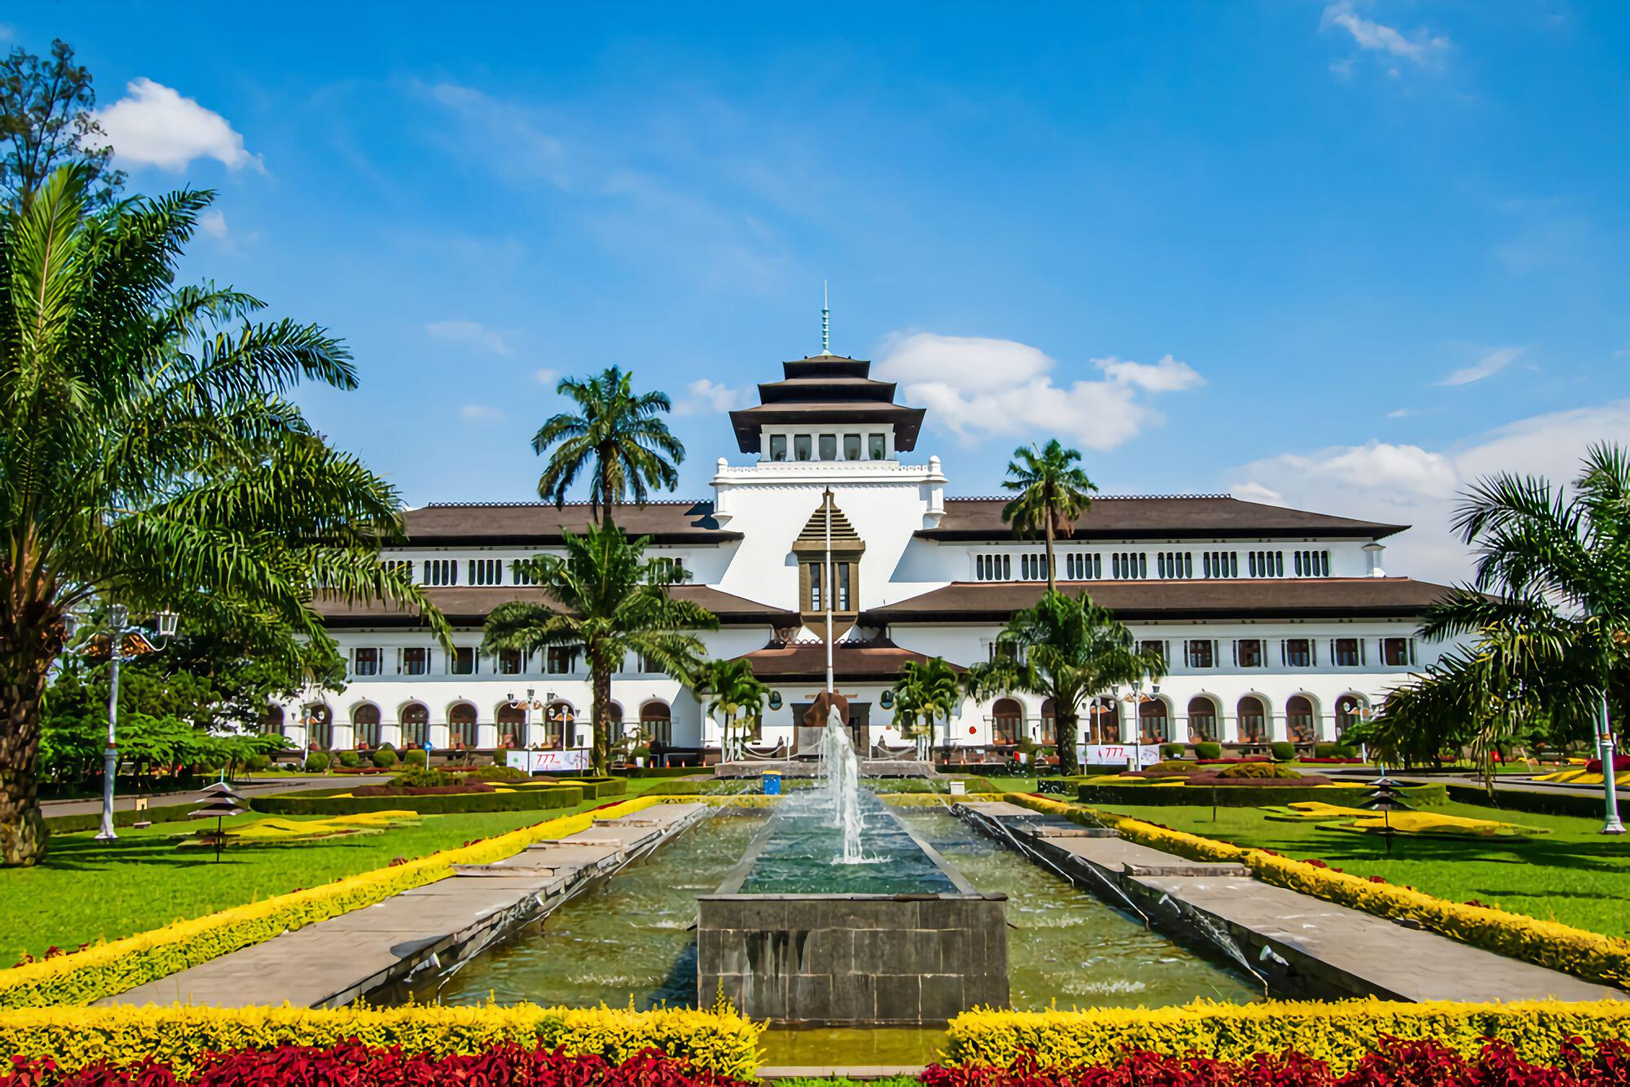
THANK YOU

